Slide 1
Modelo de Referência OSI
Camada de Enlace de Dados

Slide 2
Funções da Camada de Enlace de Dados
Detectar e opcionalmente corrigir erros que por ventura ocorram no nível físico;
  O nível de enlace vai assim converter um canal de transmissão não confiável em um canal confiável para o uso do nível de rede;
Partição da cadeia de bits a serem enviados no nível físico em quadros (frames), criando formas de reconhecer os limites do quadro.
  Cada quadro conterá alguma forma de redundância para detecção de erros.

Slide 3
Funções da Camada de Enlace de Dados
Controle de acesso ao meio em redes de difusão;
Definição de mecanismos de controle de fluxo;
  O transmissor saberá o espaço disponível no buffer do receptor, evitando a transmissão de dados que o receptor não possa processar.

Slide 4
Tarefas Camada de Enlace de Dados
Enquadramento (framing)
  O fluxo de bits é dividido em quadros, sendo calculado um “checksum” (digito/código de verificação ).

Slide 5
Tarefas Camada de Enlace de Dados
DELIMITAÇÃO DE QUADROS
  Contagem de Caracteres:
    um campo do cabeçalho é usado para determinar número de caracteres do quadro
    problema: erros na transmissão (no campo com o número de caracteres)

Slide 6
Tarefas Camada de Enlace de Dados
DETECÇÃO E CORREÇÃO DE ERROS
  Erros isolados: 1 bit em um quadro;
  Erros em rajada: todo o quadro ou mais de um quadro é deturpado;

Slide 7
Tarefas Camada de Enlace de Dados
DETECÇÃO E CORREÇÃO DE ERROS
  Detecção de erro: a partir do quadro recebido conclui-se que houve erro na transmissão e solicita-se reenvio;
  Correção de erro: o quadro contém informações redundantes de forma a permitir a identificação de qual bit contém erro. Não necessita reenvio.

Slide 8
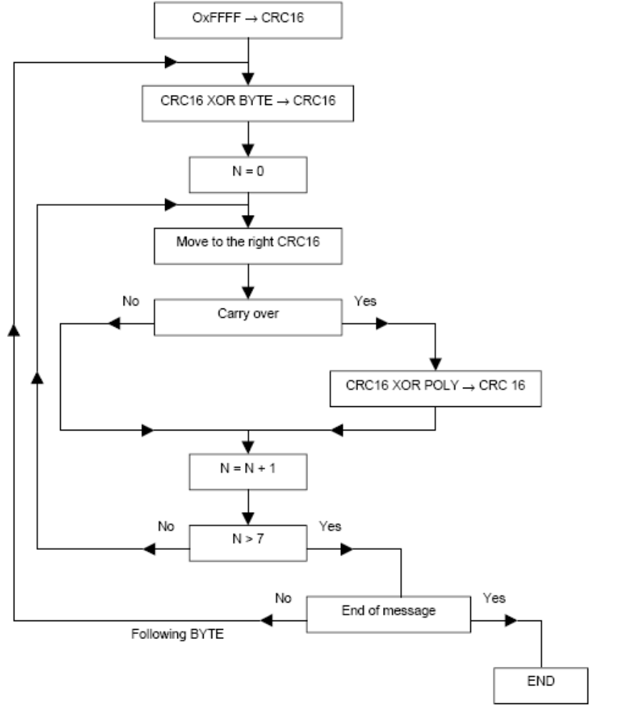
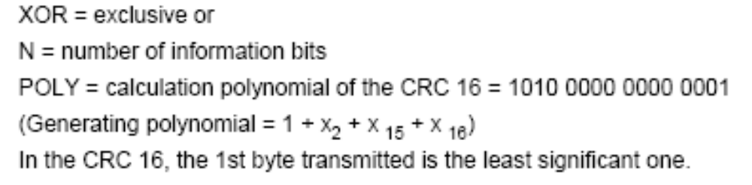
DETECÇÃO DE ERROS

Slide 9
Tarefas Camada de Enlace de Dados
DETECÇÃO E CORREÇÃO DE ERROS
  Palavra de código: mensagem contendo m bits de dados e r bits redundantes => tamanho total n=m+r
  Distância de Hamming: número de posições de bits em que duas palavras de código diferem => indica o número de erros que podem ocorrer ( inversão de bits ) para tornar uma palavra de código em outra válida.

Slide 10
Tarefas Camada de Enlace de Dados
DETECÇÃO E CORREÇÃO DE ERROS
  Detecção de “d” erros: é possível caso a distância de Hamming do conjunto seja igual a d+1. Ex: paridade.
  Distância de Hamming = 2, logo permite a detecção de erros em um único bit.
    101010100 Xor 101010111 = 000000011,
    Invertendo 2 bits temos um dado válido, logo a distância de Hamming é 2.

Slide 11
Tarefas Camada de Enlace de Dados
CORREÇÃO DE ERROS
  Correção de “d” erros: é possível caso a distância de Hamming do conjunto seja igual a 2d+1

Slide 12
Tarefas Camada de Enlace de Dados
CORREÇÃO DE ERROS
  Supondo um código com n=m+r bits, cada uma das 2^{m} mensagens válidas tem n palavras de código inválidas a uma distância igual a 1 ( inversão de um único bit ou erros simples)
  logo, para permitir reconhecimento do erro, cada mensagem válida deve ter associado a ela ( n+1 ) sequências de bits
  logo o limite teórico é: (n+1)* 2^{m} < ou = 2^{n},ou ainda, m< ou = 2^{r} - r -1 ( logo, dado m posso saber r )

Slide 13
Tarefas Camada de Enlace de Dados
CORREÇÃO DE ERROS
  Tabela:
m | r
1 | 2
4 | 3
8 | 4
16 | 5
32 | 6

Slide 14
Tarefas Camada de Enlace de Dados
Método de correção de erros por paridade
  bits da palavra de código são numerados a partir da esquerda ( início b1 )
  todos os bits que são potência de 2 ( 1,2,4,...) são considerados bits de verificação ( V )
  os outros bits ( 3,5,6,7,9...) são preenchidos como bits de dados
  um bit de dados pode contribuir em diversos bits de verificação ( ex. b5 contribui no 1 e no 4 )

Slide 15
Tarefas Camada de Enlace de Dados
CORREÇÃO DE ERROS
  Ex. mensagem 1001000 ( m=7 )
  V V 1 V 0 0 1 V 0 0 0
  b1 b2 b3 b4 b5 b6 b7 b8 b9 b10 b11
    b1 = 0 ( b3 xor b5 xor b7 xor b9 xor b11 )
    b2 = 0 ( b3 xor b6 xor b7 xor b10 xor b11 )
    b4 = 1 ( b5 xor b6 xor b7 )
    b8 = 0 ( b9 xor b10 xor b11 )
  Logo o código enviado seria: 00110010000

Slide 16
Tarefas Camada de Enlace de Dados
CORREÇÃO DE ERROS
  inicializa-se um contador em zero
  verifica-se a paridade de cada bit de verificação
  se a paridade não estiver correta soma-se o valor da posição do bit de verificação ao contador
  no final: contador em zero = transmissão OK, contador não zero = indica bit onde houve o erro

Slide 17
Tarefas Camada de Enlace de Dados
CORREÇÃO DE ERROS
A | B | A xor B
1 | 1 | 0
1 | 0 | 1
0 | 1 | 1
0 | 0 | 0
Supondo um erro em um bit na transmissão 00110010001 em vez de 00110010000
checagem:
00110010001 cálculo dos bits de verificação:
b1=1, b2=1, b4=1, b8=1 uma vez que b1, b2, b4 e b8 diferem, temos que o erro está no bit 11

Slide 18

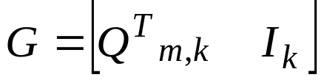
Tarefas Camada de Enlace de Dados
CORREÇÃO DE ERROS
    Exemplo de matriz de geração e decodificação por Hamming:
    A matriz de conferencia de paridade é dada por:
    onde Im é uma matriz identidade m x m e Qm,k é uma submatriz que consiste em uma coluna k que é de peso 2 ou mais (que tenha 2 ou mais números 1 em cada coluna);
    A matriz de geração é dada por:
    onde Ik é uma matriz identidade k x k e QTm,k é a matriz transposta da submatriz que consiste de m colunas e k linhas.

Slide 19
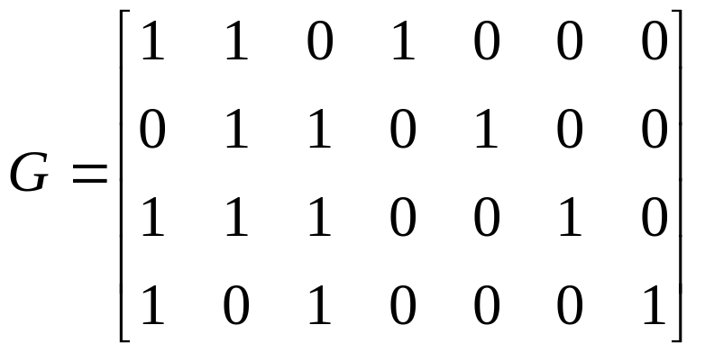
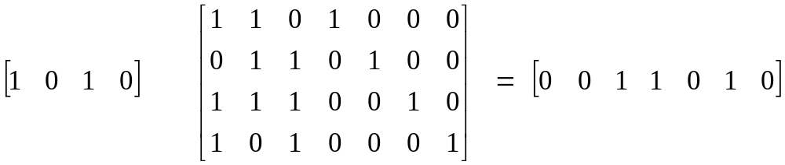
Tarefas Camada de Enlace de Dados
CORREÇÃO DE ERROS

Slide 20
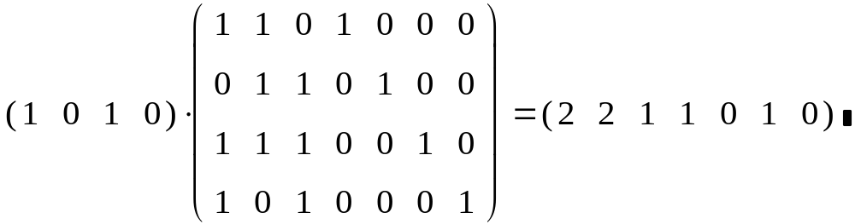
Tarefas Camada de Enlace de Dados
CORREÇÃO DE ERROS

Slide 21
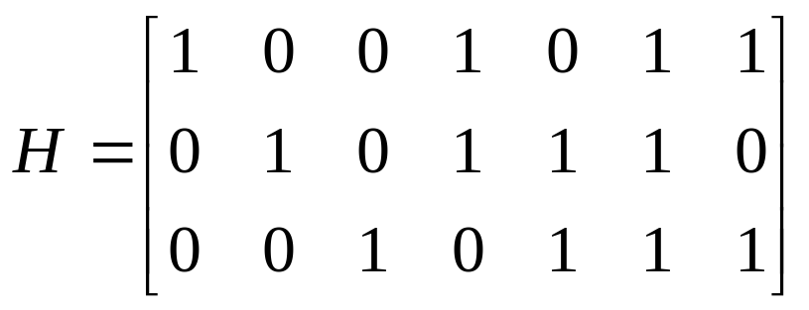
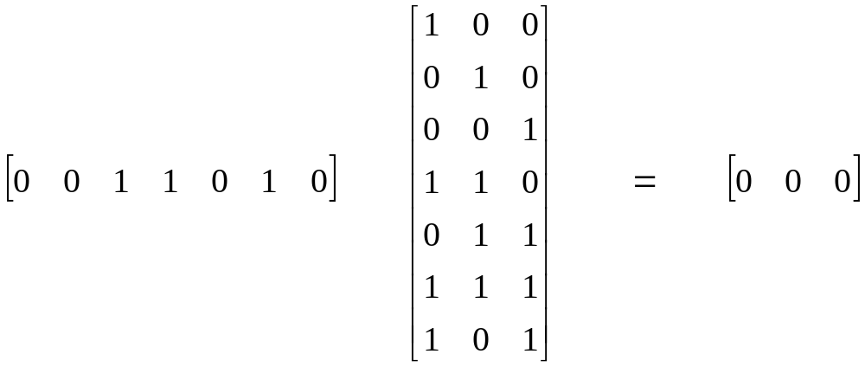
Tarefas Camada de Enlace de Dados
CORREÇÃO DE ERROS

Slide 22
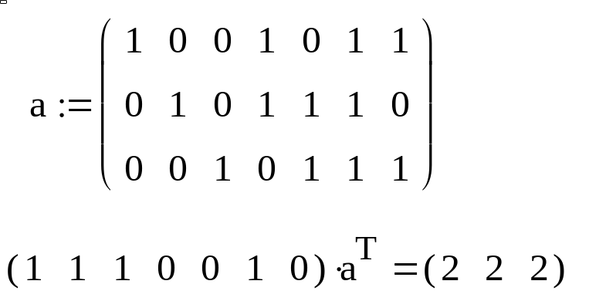
Tarefas Camada de Enlace de Dados
CORREÇÃO DE ERROS

Slide 23
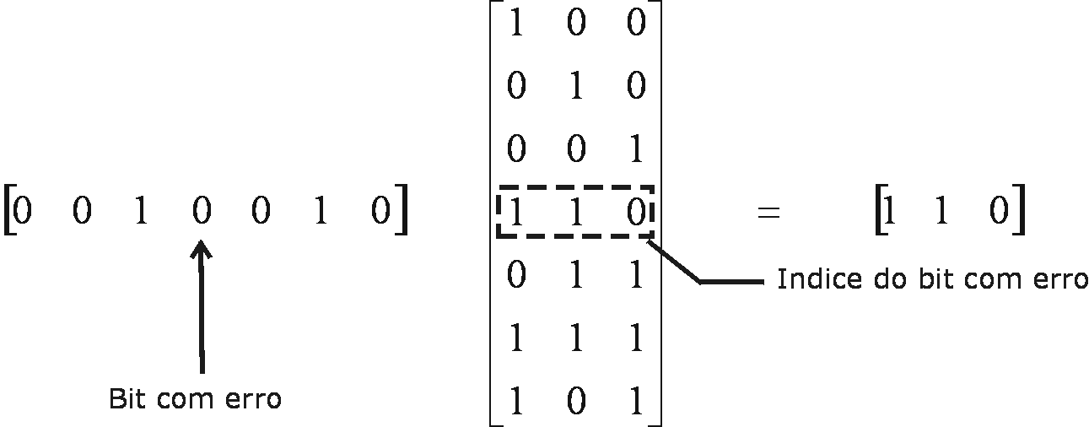
Tarefas Camada de Enlace de Dados
CORREÇÃO DE ERROS

Slide 24
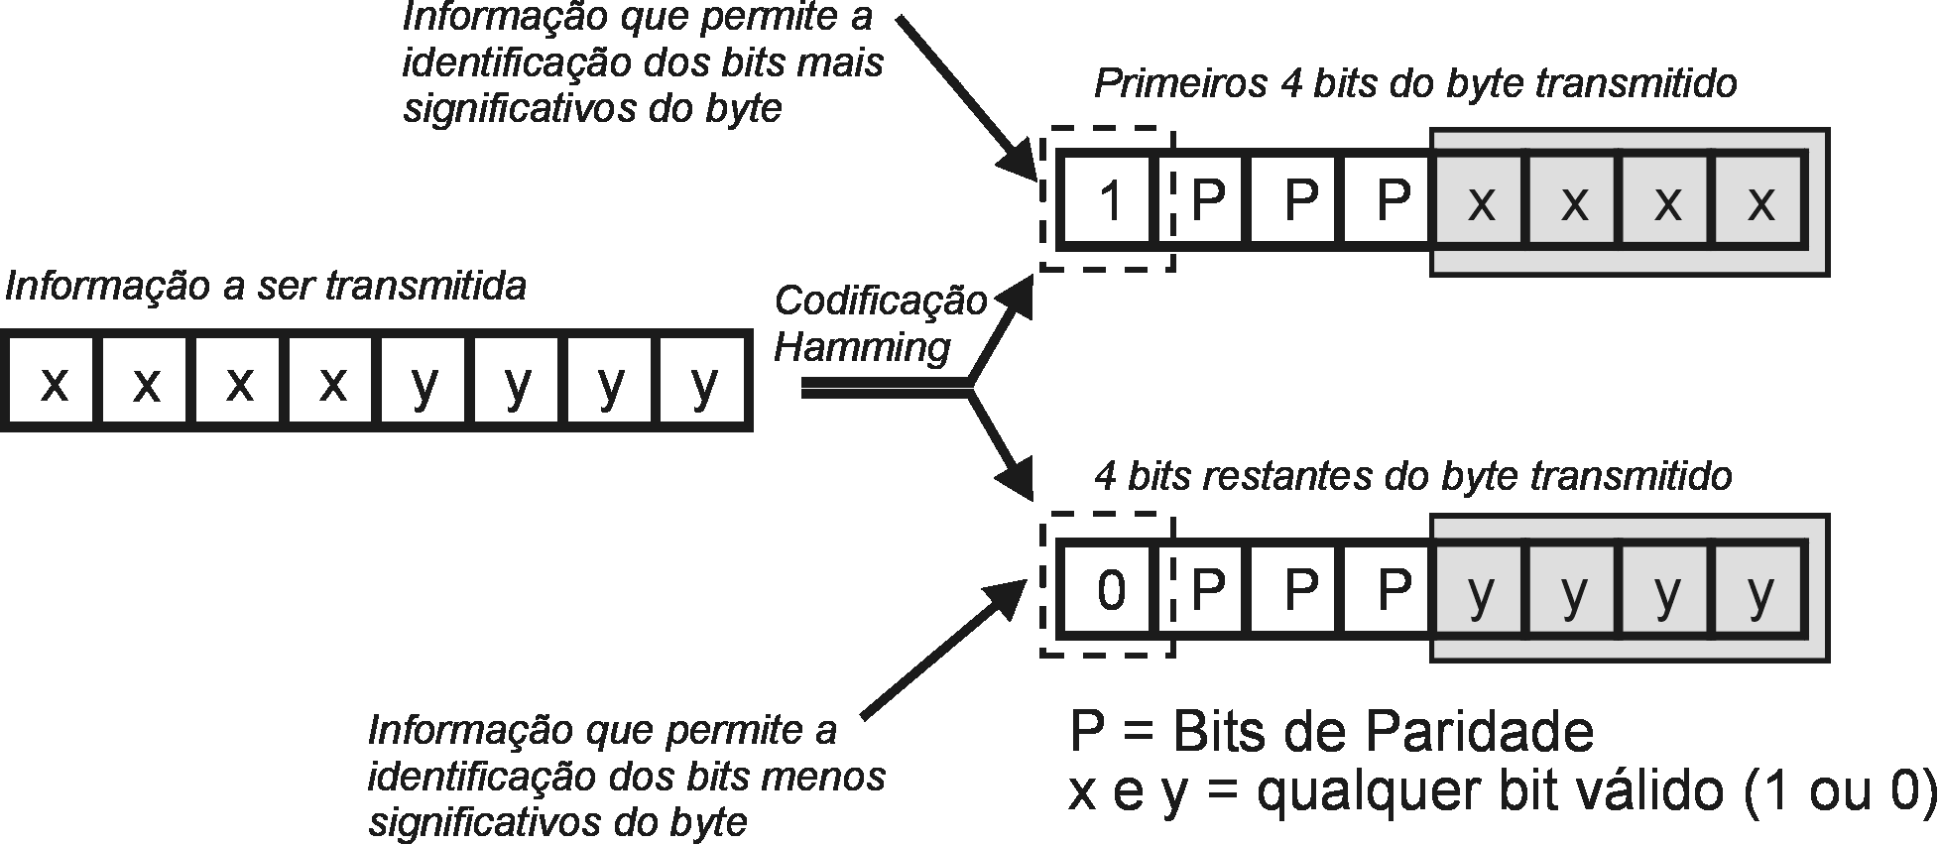
Tarefas Camada de Enlace de Dados
CORREÇÃO DE ERROS

Slide 25
Camada MAC (Medium Access Control)
Protocolos Determinísticos de acesso ao meio:
  São aqueles com tempo de resposta determinável.
    TDMA – Time Division Multiple Access
    Protocolo centralizado mestre-escravo
    Protocolo distribuído Token-Passing

Slide 26
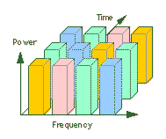
Camada MAC (Determinístico)
TDMA

Slide 27
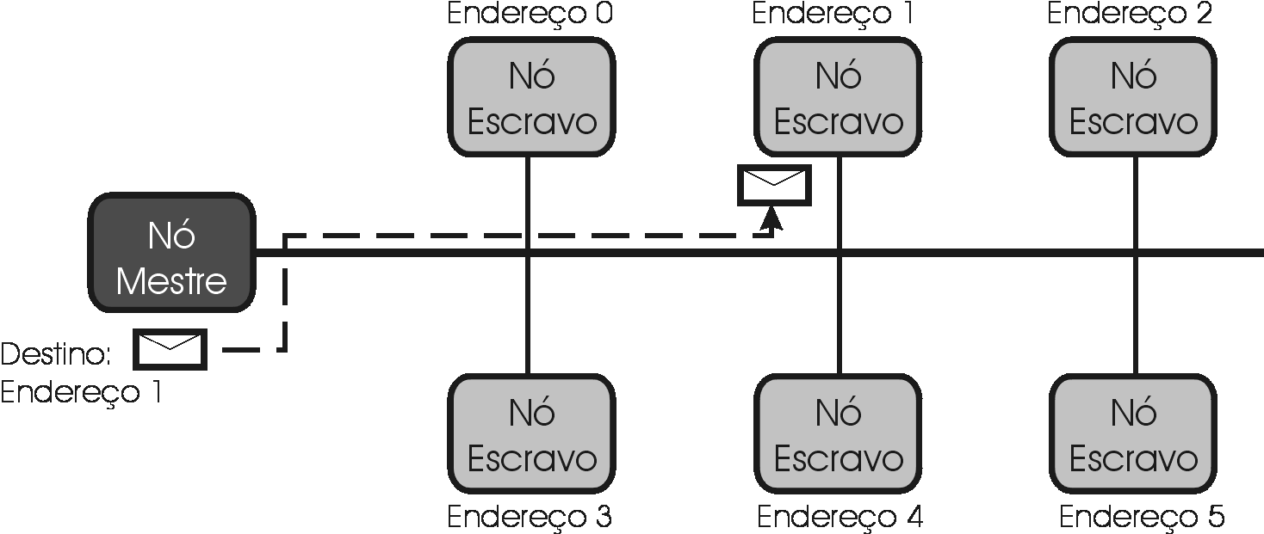
Camada MAC (Determinístico)
Mestre-escravo
    Somente uma estação é detentora do direito de transmissão
    O tempo de acesso dos escravos é limitado pela estação mestre
    Dependente da estação central

Slide 28
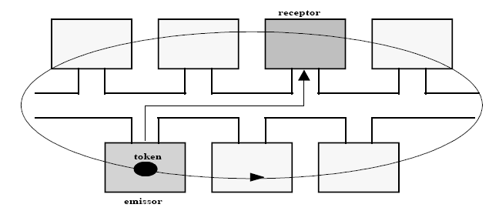
Camada MAC (Determinístico)
Token-passing

Slide 29
Camada MAC (Medium Access Control)
Protocolos Não Determinísticos de acesso ao meio:
  Não é possível prever o tempo de resposta de uma estação.
    CSMA Persistente
    CSMA Não persistente
    CSMA (Acesso múltiplo por detecção de portadora)

Slide 30
Camada MAC (Não Determinístico)
CSMA 1-persistente
    Quando a estação está pronta para enviar um quadro de dados, ela escuta a linha de transmissão;
    No caso do canal estar ocupado por alguma estação, ela escuta até que o meio esteja livre;
    Quando estiver livre, envia o quadro;
    O método é 1-persistente porque quando a linha estiver livre, 100% do quadro é transmitido;
    Após a transmissão, a estação espera um aviso de reconhecimento do quadro;

Slide 31
Camada MAC (Não Determinístico)
CSMA 1-persistente
    Se duas ou mais estações estiverem a espera de uma oportunidade, pode ocorrer que ambas detectem o meio como livre, transmitindo seus dados simultaneamente;
    Esta condição é conhecida por colisão;
    Na ocorrencia de colisão, a estação receptora não envia o quadro de reconhecimento;
    Desta forma a estação irá tentar novamente após um determinado tempo.

Slide 32
Camada MAC (Não Determinístico)
CSMA 1-persistente
    Altamente influenciado pelo tempo de propagação do meio;
    Se uma transmissão iniciou, mas ainda não puder se escutado em outras estações, outras estações podem considerar o meio livre, gerando colisões
    Quanto maior o tempo de propagação, pior o desempenho do protocolo;

Slide 33
Camada MAC (Não Determinístico)
CSMA p-persistente
    Quando a estação deseja transmitir,ela escuta o canal para verificar a disponibilidade;
    Se o canal estiver disponível, a probabilidade da estação emitir o quadro é igual a p;
    A probabilidade de que espere o próximo intervalo é de q = 1 – p;
    O processo continua até que o dado seja finalmente enviado.

Slide 34
Camada MAC (Não Determinístico)
CSMA não persistente (menos “afoito”)
    Quando a estação deseja transmitir, irá escutar o canal;
    Se o canal estiver disponível, o quadro será transmitido;
    Caso contrário, a estação irá esperar um tempo aleatório, e após a expiração deste, irá escutar o canal novamente;
      Reduz as probabilidades de colisão
      Maior atraso de emissão.

Slide 35
Camada MAC (Não Determinístico)
CSMA/CD (CSMA com detecção de colisão)
    Ao transmitir a estação escuta sua própria mensagem;
    No caso de ocorrer uma colisão, a mesma espera um tempo aleatório para a retransmissão, tornando improvável uma nova colisão;

Slide 36
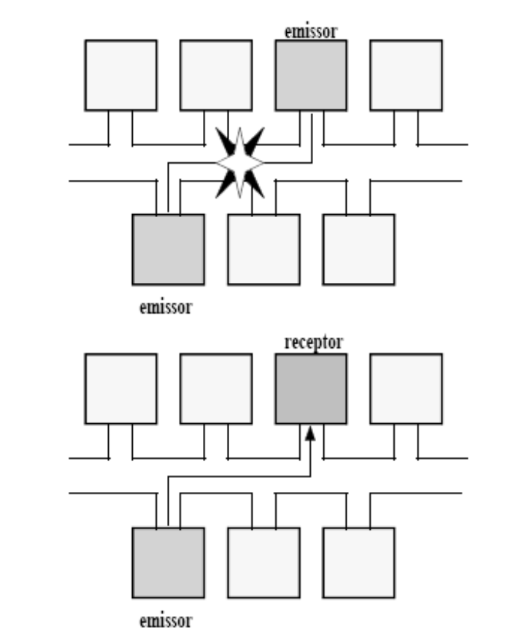
Camada MAC (Não Determinístico)
CSMA/CD (CSMA com detecção de colisão)

Slide 37
Camada MAC (Não Determinístico)
CSMA/CD (CSMA com detecção de colisão)
    Vamos considerar t o tempo de propagação entre as duas estações mais distantes;
    Vamos supor que em t – e, pouco antes do sinal chegar na estação receptora, outra estação inicie uma transmissão;
    A colisão será percebida pela primeira estação ?

Slide 38
Camada MAC (Não Determinístico)
CSMA/CD (CSMA com detecção de colisão)
    Não. Desta forma, somente após um período de 2t a estação transmissora terá certeza da não existência de uma colisão;
    Ou seja, neste método uma estação que iniciar uma transmissão, só terá certeza de ser a única dona do canal após um tempo de 2t.

Slide 39
Camada MAC (Não Determinístico)
CSMA/CD (CSMA com detecção de colisão)
    Como a colisão é detectada no início da transmissão, o método CSMA/CD propicia grande otimização no uso do meio;
    Métodos de acesso não determinísticos são considerados inadequados para aplicações em tempo real.

Slide 40
Camada de enlace de Dados
Serviços sem conexão e sem reconhecimento (não confiável). Ex. UDP
Serviço sem conexão com reconhecimento (confiável). Utiliza timeout.
Serviço orientado a conexão (confiável). Ex. TCP

Slide 41
Camada de enlace de Dados
Serviço orientado a conexão
  Etapa de estabelecimento de conexão. São definidos parâmetros relacionados a conexão, como numeração de quadros a serem transmitidos;
  Etapa de transmissão, onde são realizadas todas as trocas de informação entra as duas máquinas;
  Etapa de liberação de conexão, onde os recursos alocados para a conexão são liberados.

